Slide 1

Le novità per i developers annunciate a Microsoft Build 2022 WASM & WASI
Giampaolo TUCCI

Slide 2


DotNetLiguria
Siamo un gruppo di professionisti nell'ambito dello sviluppo software, specializzati nell'ambito .NET di Microsoft.
Cerchiamo di promuovere gratuitamente la cultura informatica nella nostra regione, sperando che la condivisione delle nostre esperienze e delle nostre conoscenze sia un trampolino per la crescita di nuove iniziative e di innovazione.
https://dotnetliguria.net/
Eventi gratuiti dal 2011
Domande su Twitter: @dotnetliguria

Slide 3
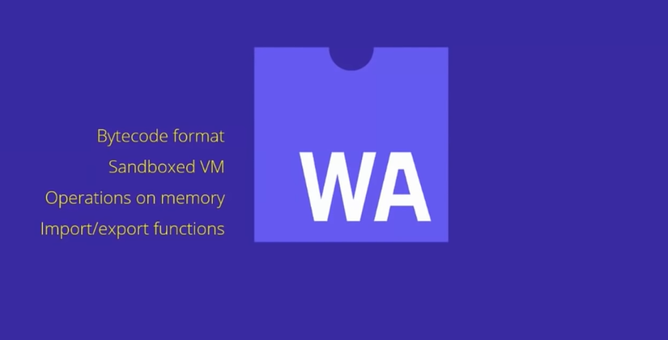
Webassembly: cos’è ?
Notes:
Introduzione
Differenze tra formato binario, linguaggi interpretati e bytecode
https://github.com/SteveSandersonMS/dotnet-wasi-sdk
https://radu-matei.com/blog/nodejs-wasi/
https://blazordev.it/articoli/webassembly/
Qui si parla di alcune idee sperimentali su dove potrebbe portare WebAssembly e .Net nel futuro
Probabilmente avete sentito parlare di Blazor WASM o Blazor Client, che permette di eseguire UI .Net dentro un browser.
Per iniziare cerchiamo di capire cos’è wasm
Cos’è WASM
La prima definizione è che WebAssembly è un formato bytecode standardizzato per l’esecuzione di programmi.
Ci sono programmi che vengono eseguiti soltanto con l’ausilio, o l’assistenza, di un Sistema Operativo.
Per esempio C, C++, una volta compilati generano un file binario eseguibile direttamente sul Sistema Operativo che li ospita.
Esistono altri tipi di programmi, scritti con linguaggi di scripting, il cui codice viene letto, interpretato ed eseguito in successione.
In pratica per questi linguaggi non occorre compilazione ma il listato può essere mandato in esecuzione direttamente in ambiti compatibili.
L’esempio più noto è javascript che viene eseguito all’interno di un browser.
Ovviamente lavorare con questi linguaggi è molto più semplice: una volta scritti possono essere eseguiti su qualunque piattaforma compatibile, ma il drawback è la velocità di esecuzione (anche se su macchine moderne questo non è spesso un problema) e il fatto che il codice è in chiaro, e pertanto logiche funzionali complesse sono leggibili e consultabili da chiunque.
Comunque per molti utilizzi questo non rappresenta un problema.
Infine, esiste una categoria intermedia di programmi compilati in un formato intermedio, un bytecode, che per essere eseguiti richiedono la presenza di un runtime, o una macchina virtuale.
In questo caso gli esempi più conosciuti sono C#, che viene eseguito dal CRL Common Language Runtime, e Java, che usa la JVM Java Virtual Machine.
WebAssembly è un formato bytecode, come C# e Java, ma che può essere eseguito da qualsiasi runtime compatibile con WebAssembly.
Però WASM dispone di alcune caratteristiche interessanti.
WebAssembly può essere eseguito dentro un browser.
L’idea originale è che tutti i browser web (almeno quelli più recenti) hanno questo runtime incorporato.
Questo perché l’idea originale è quella di soppiantare o affiancare javascript per eseguire codice all’interno del browser, proprio come fa javascript.
Questo per sorpassare i difetti di cui dispone javascript: velocità di esecuzione e il fatto che il codice sia in chiaro.
Inoltre l’altro vantaggio previsto era che per generare questo bytecode si potessero usare linguaggi differenti.
Ad oggi per eseguire codice dentro un browser la scelta obbligata è javascript: con wasm l’idea è che il codice potesse essere scritto in C#, C++, o altro e compilato in wasm, per poter poi essere inglobato in pagine web in modo tale da poter essere eseguito dentro i browser.
Questa idea iniziale di soppiantare javascript in realtà non è in pratica avvenuta: in realtà webassembly ad oggi sembra che non potrà mai soppiantare javascript per tutta una serie di ragioni.
La prima, e la più esplicita, è che ad oggi, e forse anche nel futuro, WASM non può in nessun modo interagire con la DOM della pagina WEB.
Quindi oggi è in pratica un codice che viene eseguito in memoria (dentro una sandbox) e che per poter interagire con la pagina web usa javascript.
Questo anche per questioni di sicurezza: l’esecuzione è in una sandbox che impedisce a codice malevolo da fare cose non previste.
A questo proposito esiste un concetto di import/export function: cioè di funzioni che chi mette in esecuzione il webassembly (l’host) può fornire affinchè siano richiamate appunto da webassembly, e funzioni che webassebly mette a disposizione da chi lo sta eseguendo per fare chiamate a codice appunto dentro webassembly.
Pertanto la configurazione attuale, usata da Blazor WASM, è che l’elaborazione dei cambiamenti di stato della pagina avvenga in memoria usando WASM, ma i cambiamenti alla pagina stessa avvengano usando javascript.
I vantaggi di una soluzione di questo genere è che le elaborazioni se avvengono in wasm teoricamente sono molto più veloci, basandosi su bytecode invece che in javascript.
Inoltre il codice che elabora la pagina è in bytecode, quindi in qualche modo non è facile fare reverse engineering delle logiche che fanno queste elaborazioni.

Slide 4
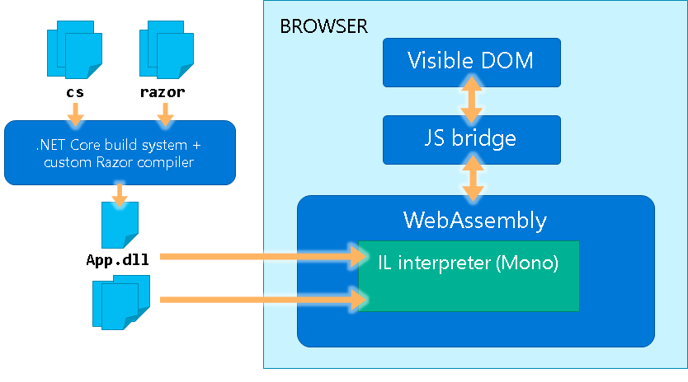
How Blazor works
dotnet.wasm
Notes:
https://blazorwasmtest.reddune-00313685.northeurope.azurecontainerapps.io/
Occorre mettere un altro tassello a quanto esporrò tra poco: il funzionamento di Blazor WASM si basa su webassembly, ma in realtà il suo funzionamento è il seguente.
Quando si manda in esecuzione un progetto Blazor WASM il client che si connette scarica in realtà le dll con bytecode formato .Net, e un runtime che è in grado di mandarle in esecuzione che questa volta è in formato WebAssembly.
Pertanto quello che gira dentro il browser è webassembly, ma che in realtà è un runtime .Net che manda in esecuzione il bytecode gli assembly.
Con la versione 6 di .Net Core si è avuto la possibilità di compilare direttamente il progetto .Net in WASM, ma in realtà la soluzione ottenuta è mista.
Oss.: questa è una possibilità che ci è dato dall’SDK ma deve essere configurata nel progetto ponendo un flag apposito di AOT compilation. In altri termini NON è nel default del progetto occorre configurarlo esplicitamente.
<PropertyGroup>
<TargetFramework>net6.0</TargetFramework>
<RunAOTCompilation>true</RunAOTCompilation>
</PropertyGroup>
Codice 1 - PrivateGpt.DotNetCore\Build2022\BlazorWASM
Infatti oltre al compilato del progetto vengono sempre scaricate le dll come prima e il runtime: questo perché per alcune parti di codice non è possibile tradurre direttamente il codice C# di un progetto Blazor WASM in webassembly.
Quando quindi vengono incontrare queste parti viene mandato in esecuzione il tutto alla vecchia maniera: runtime webassembly per .Net ed esecuzione delle dll del progetto .Net.
Esempio: reflection
Ecco il motivo del perché quando si accede a una wwebapp fatta con Blazor WASM lo startup è molto lento: si scaricano decine di MB di roba (runtime WASM + WASM del progetto .Net compilato + dll assemby + javascript vari + Html + css).
Sembra che la versione 7 di .Net Core sorpasserà questa soluzione mista forse proprio tramite l’adozione totale o parziale di WASI.
Fara demo di cose che scarica
Oss.: cancellare storage

Slide 5

WASI: cos’è ??
Notes:
WASI (WebAssembly System Interface)
Sin qui abbiamo parlato di webassembly che viene posto in esecuzione all’interno del browser e si appoggia su javascript per interagire con la pagina visualizzata.
Ma il fatto di avere un bytecode che gira anche fuori dal browser (così come fa .Net) ha iniziato a farsi strada, ed è nato appunto WASI.
WASI in pratica permette a webassembly di girare fuori dal browser.
In pratica crea uno strato fra il file binario WebAssembly ed il Sistema Operativo: il termine tecnico è host.
Quindi anche il browser per quanto riguarda blazor wasm visto prima è un’host.
In pratica in questo modo WASM è in grado di parlare con il sistema operativo: accedere al file system, alle connessioni di rete e alla lettura delle variabili d’ambiente.
In pratica WASI fa quello che fa javascript per il browser per interagire con la pagina DOM. Con WASI non si ha più necessità di javascript ovviamente.

Slide 6
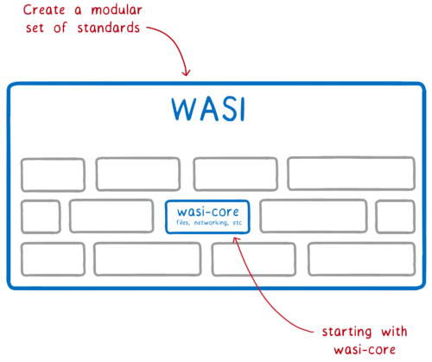
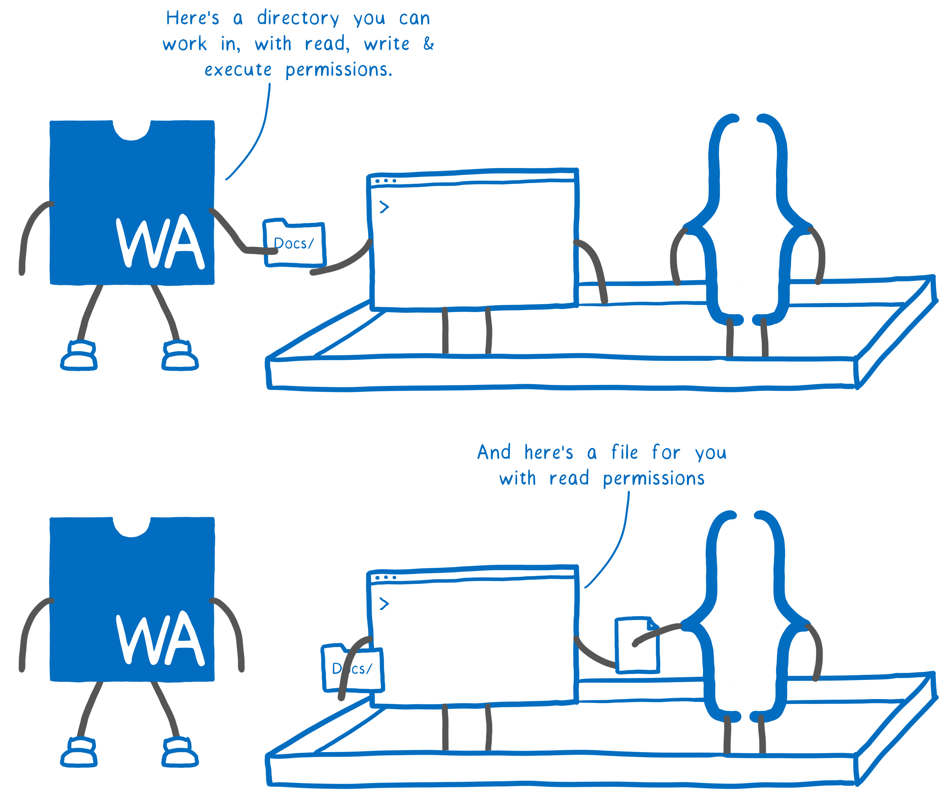
WASI: L’host è modulare
Notes:
WASM è in esecuzione nel browser in una sandbox che assicura che codice malevolo non possa “fare danni”: per mimare questa sicurezza intrinseca WASI si è scelto un approccio alla sicurezza molto stringente.
In pratica WASI è strutturato in modo modulare, in modo tale che ogni modulo si occupi di una possibile interazione con il sistema operativo.
Per esempio esiste un modulo WASI per interagire con il filesystem per le connessioni di rete socket, etc etc.
In questo modo è possibile gestire meglio la sicurezza: per bloccare l’interazione con il file system per esempio in fase di configurazione basta bloccare l’interazione di codice WASM con il modulo delegato a questa operazione.
In altri termini WASI mette a disposizione tutta una serie di funzioni (import/export function) che permettono a WASM di interagire con il sistema operativo, e legate a un modulo di WASI che è possibile eventualmente disabilitare.
La sua caratteristica principale, per quanto detto, è il fatto che il codice che fa eseguire WebAssembly è in una sandbox, per cui viene eseguito in modo molto sicuro.
L’intento è quello di fornire un sistema molto leggero per eseguire del codice che interagisce con il sistema operativo con un set di funzioni predefinito.
Ad oggi WASI è work in progress, non si può dire quale sarà il suo futuro e se ne avrà.

Slide 7
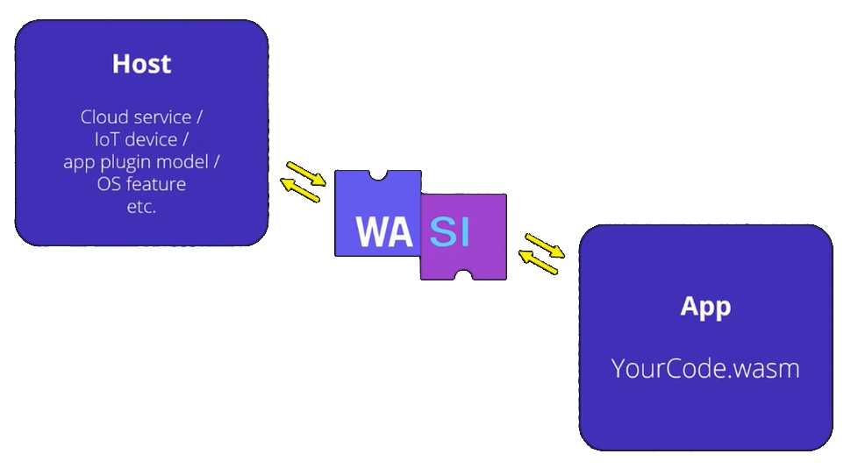
Webassembly nel futuro (?)
Notes:
WASI: una soluzione in cerca di un problema ?
Quindi quale potrebbe essere il futuro delle WASI-Sandbox ??
Cloud Server, o anche un plugin per un’applicazione – cioè un’office plugin per esempio.
Va sottolineato che i bytecode è unico per tutte le piattaforme e quindi è portabile su ogni sistema operativo (compreso il mobile) e ogni CPU.
Inoltre siccome viene eseguito tramite WASI è molto sandbox con grossa sicurezza quindi protegge in modo efficace l’host.
Inoltre per via del meccanismo dei moduli detto sopra è possibile scegliere quali funzionalità dare e quindi quali moduli abilitare, ma addirittura anche quanta RAM o CPU utilizzare.
Quindi sarebbe possibile scrivere questo codice in un grosso numero di linguaggi: tutti quelli compilabili con WASM.

Slide 8
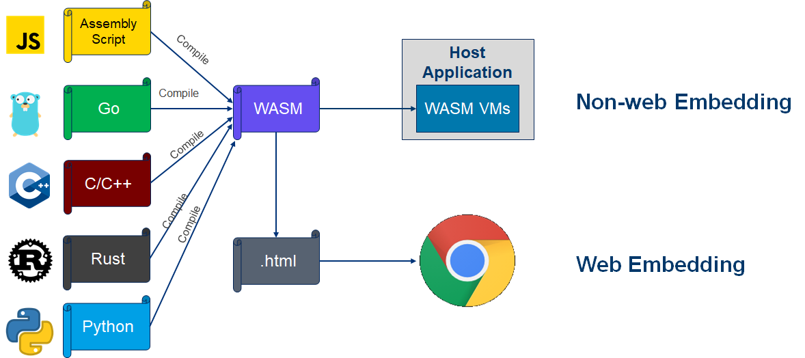
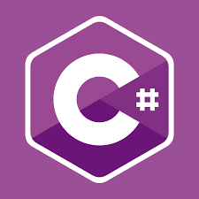
Webassembly nel futuro
Notes:
Da non dimenticare il fatto poi che WASM offre perfomance vicine a quelle native: quindi la velocità.
E .Net ?
Come visto sinora Blazor WASM lavora in modo diverso. Si usa il runtime dotnet.wasm e le dll.
Questa modalità però non è compatibile al 100 % con WASI, perché innanzitutto l’assunto è che il file che deve essere trattato dall’host è singolo (un singolo file webassembly) e qui avremmo dll + wasm.
Inoltre è tutto fatto per interagire con javascript: quando fa una chiamata per esempio via network il codice wasm in realtà usa javascript.
Ecco che quindi c’era bisogno di un nuovo modo di compilare codice .Net e C# per produrre un singolo file wasm e compatibile con l’ambiente WASI.
Quindi è nato wasi-sdk for .Net Core
https://github.com/SteveSandersonMS/dotnet-wasi-sdk
E’ installabile com un pacchetto nuget: la sua installazione permette di ottenere come risultato un singolo file wasm a partire da progetti .Net Core.
Infine questo file è possibile mandarlo in esecuzione in qualsiasi ambiente wasi.
Per windows per esempio wasmtime che rappresenta un primo host appunto per windows.
https://github.com/bytecodealliance/wasmtime

Slide 9

Grazie !!!
GitHub DotNetLiguria: https://github.com/DotNetLiguria/dotnetliguriawebsite
GitHub Personale: https://github.com/gptucci
Youtube: https://www.youtube.com/dotnetliguria
Linkedin: https://www.linkedin.com/in/giampaolo-tucci-6a733b2a
Notes:
Grazie mille
Se avete domande sono qui in giro oppure potete contattarmi ai miei social

